Slide 1
Thứ ba ngày 23 tháng 2 năm 2021
Khoa học
Âm thanh trong cuộc sống
- Kể tên các âm thanh mà thường gặp trong cuộc sống hằng ngày.
- Âm thanh có thể truyền qua được những môi trường nào?

Slide 2
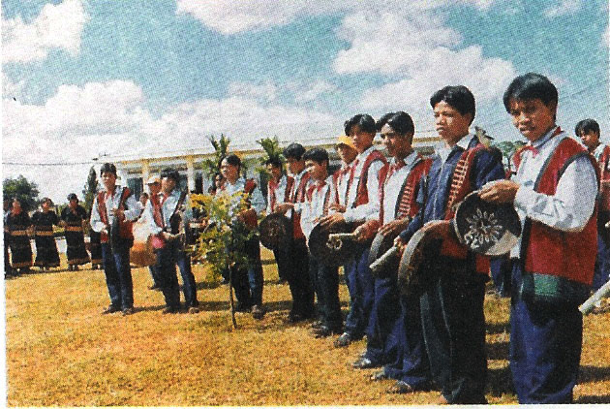
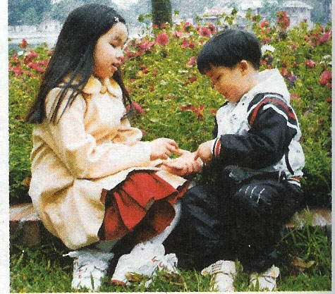
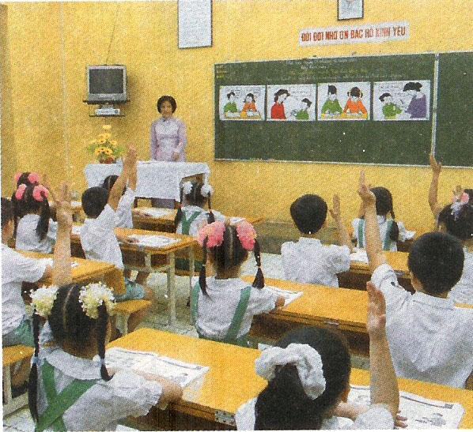
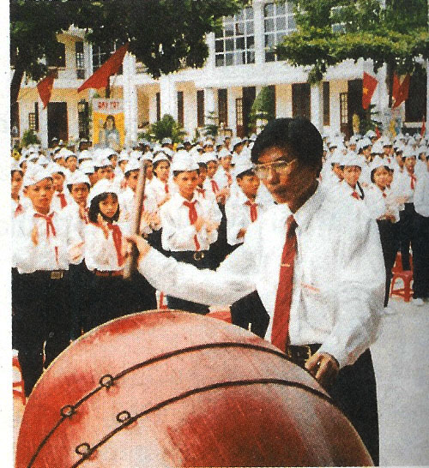
Hoạt động 1: Vai trò của âm thanh
Quan sát hình 1, 2, 3, 4 và bằng vốn hiểu biết của mình, hãy kể tên một số âm thanh và cho biết người ta dùng âm thanh đó để làm gì?
1
2
3
4

Slide 3
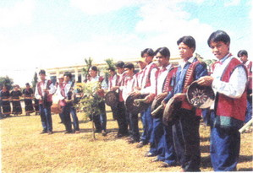
1.Tìm hoạt động gợi tả trong hình.
2. Hoạt động ấy phát ra những âm thanh gì?
3. Nêu vai trò của âm thanh phát ra đó.
Hoạt động:
Gõ cồng chiêng.
Âm thanh:
Tiếng cồng chiêng.
Vai trò :
Thưởng thức âm nhạc.

Slide 4
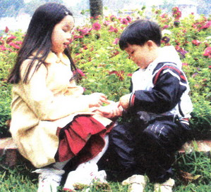
Hoạt động:
Trò chuyện.
Âm thanh:
Tiếng nói.
Vai trò :
Trao đổi tâm tư,
tình cảm.

Slide 5
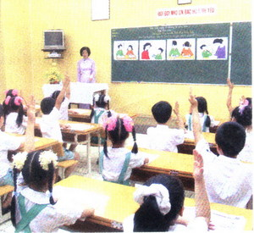
Hoạt động:
Học tập.
Âm thanh:
Tiếng nói.
Vai trò :
Dạy và học.

Slide 6
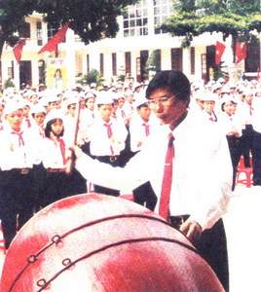
Hoạt động:
Đánh trống
Âm thanh:
Tiếng trống
Vai trò :
Báo hiệu

Slide 7
Hình | Hoạt động | Âm thanh | Vai trò
Gõ cồng chiêng
Tiếng cồng chiêng
Thưởng thức âm nhạc
Trò chuyện
Trao đổi tâm tư, tình cảm
Tiếng nói
Dạy và học
Tiếng nói
Học tập
Đánh trống
Tiếng trống
Báo hiệu

Slide 8
Thứ ba ngày 23 tháng 2 năm 2021
Khoa học
Âm thanh trong cuộc sống
Kết luận
- Âm thanh cần thiết cho cuộc sống của chúng ta như thế nào?
Giao tiếp
Âm thanh rất cần cho con người. Nhờ có âm thanh chúng ta có thể:
Làm tín hiệu
Âm thanh rất cần cho con người. Nhờ có âm thanh, chúng ta có thể học tập, nói chuyện với nhau, thưởng thức âm nhạc, báo hiệu,...
Làm cuộc sống thêm tươi vui, ….

Slide 9
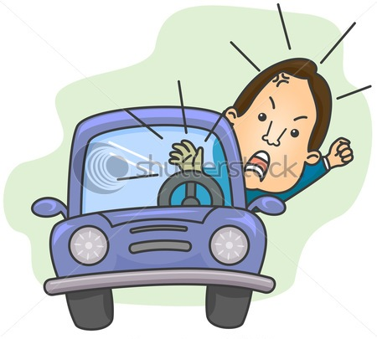
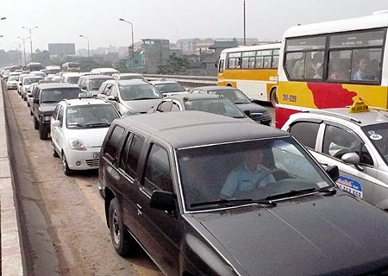
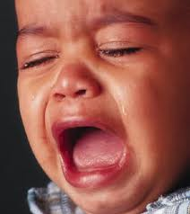
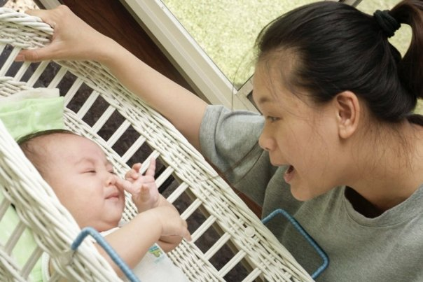
Hoạt động 2: Nói về những âm thanh ưa thích và những âm thanh không thích
Tiếng đàn bầu
Tiếng còi xe
Tiếng động cơ ô tô
Tiếng rao
Tiếng khóc
Tiếng suối
Tiếng ru
Tiếng hát

Slide 10
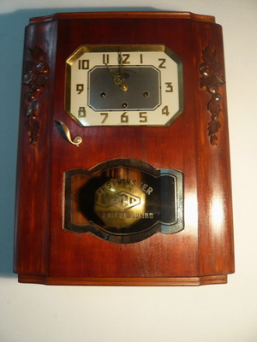
Hoạt động 2: Nói về những âm thanh ưa thích và những âm thanh không thích

Slide 11
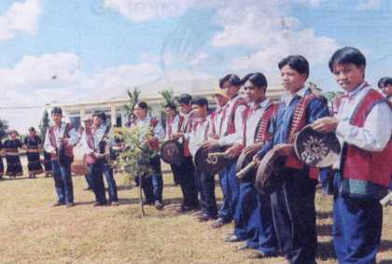
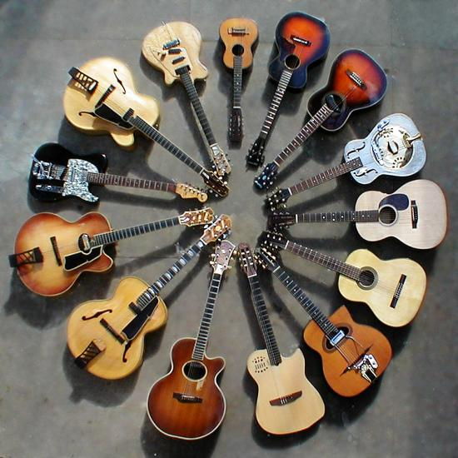
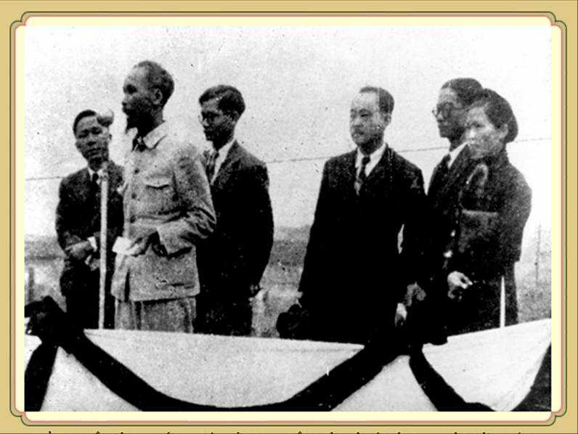
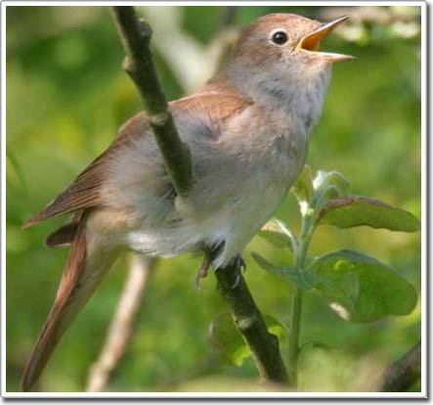
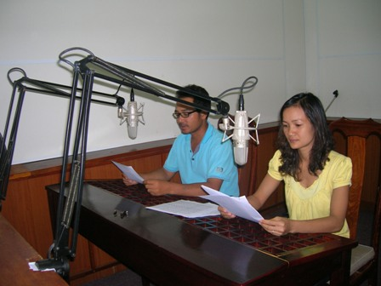
Hoạt động 2: Nói về những âm thanh ưa thích và những âm thanh không thích
1

Slide 12
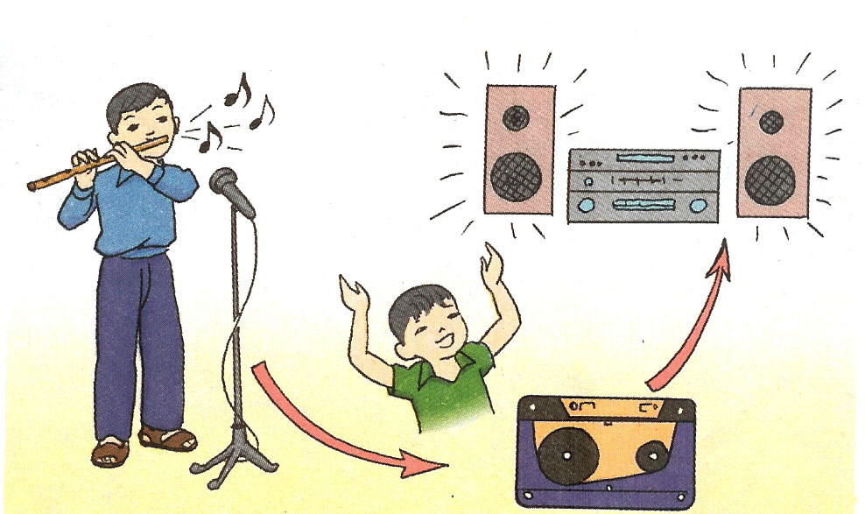
Hoạt động 3: Ích lợi của việc ghi lại được âm thanh.
- Muốn lưu giữ lại âm thanh đó người ta làm cách nào?
- Muốn lưu giữ lại âm thanh đó người ta ghi âm.
Chiếc máy hát đầu tiên của
nhà bác học Tô-mát Ê-đi-xơn.

Slide 13
Hoạt động 3: Ích lợi của việc ghi lại được âm thanh.
- Việc ghi lại âm thanh giúp cho chúng ta có thể nghe lại được những bài hát, đoạn nhạc hay,...
- Việc ghi lại âm thanh giúp ta không phải nói đi nói lại nhiều lần một điều gì đó.

Slide 14
Thứ ba ngày 23 tháng 2 năm 2021
Khoa học
Âm thanh trong cuộc sống
Bài học:
Âm thanh rất cần cho con người. Nhờ có âm thanh, chúng ta có thể học tập, nói chuyện với nhau, thưởng thức âm nhạc, báo hiệu,…
Hơn một trăm năm trước đây, nhà bác học Tô-mát Ê-đi-xơn đã phát minh ra chiếc máy hát. Với chiếc máy này, lần đầu tiên âm thanh đã được ghi lại và phát ra. Ngày nay, người ta có thể ghi âm vào băng cát-xét, đĩa CD,…

Slide 15
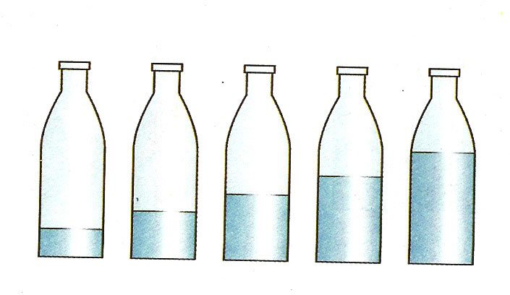
TRÒ CHƠI: TỰ LÀM NHẠC CỤ CHƠI Ở NHÀ

Slide 16
Thứ ba ngày 23 tháng 2 năm 2021
Khoa học
Âm thanh trong cuộc sống
Củng cố, dặn dò
Âm thanh có vai trò gì trong cuộc sống.
Về nhà học bài và chuẩn bị bài Âm thanh trong cuộc sống (Tiếp theo.)

Slide 17
CHÀO CÁC EM !

